Slide 1
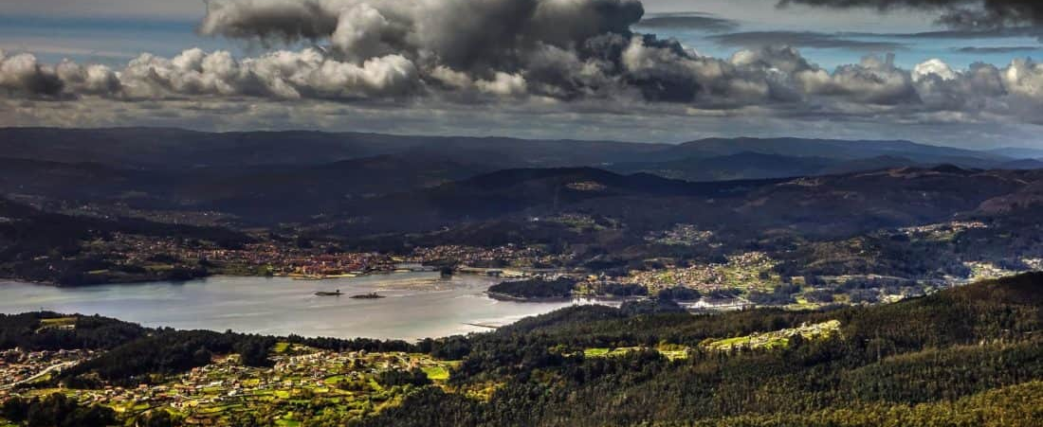
Agência mega viagem
Alejandro P. Pereira
Presentation subtitle

